Slide 1
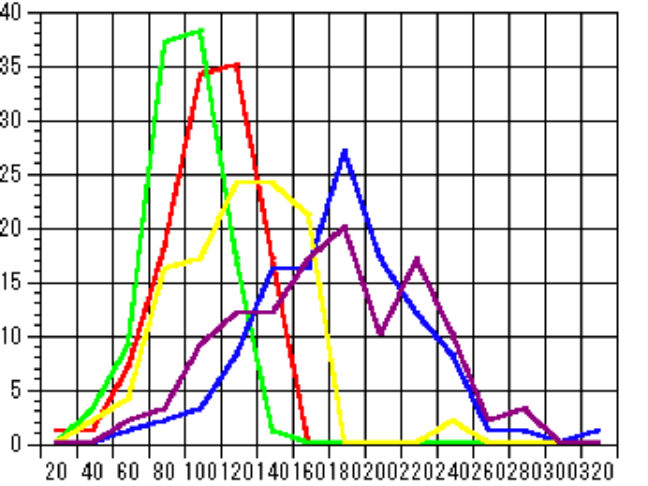
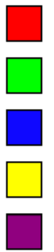

ヒストグラム５品種
松江城
出雲大社
石見銀山
三瓶山
アクアス
しかしグラフで比較するのはめんどうなところがある
端的に１つの数字（代表値）で品種の特徴を表したい
Notes:
「生物統計学＿データの要約2013」ではたくさん取ったデータを１枚のグラフにまとめるまでをやりました．しかし，グラフで比較するのはめんどうなところがあります．グラフをみせることができない，つまりことばで表現するしかないときには端的に１つの数字（代表値）で品種の特徴を表したいことがあります．このようなたった１つの数字だけで，品種の特徴を表すとしたら，すぐにおもいつくのは「平均値」でしょう．

Slide 2
代表値
各品種の１００個以上のデータを １つの数値で代表させる
中心を表す値である
（ ）
（ ）
（ ）
平均
メジアン（中央値）
モード（最頻値）
Notes:
データを１つの数値で代表させる，このような数値を代表値といいます．このような代表値はいくつか考えられます．まずデータの中心を表す値としての代表値を考えましょう．このような中心を表す代表値には３つあります．平均，メジアン（中央値），モード（最頻値）です．

Slide 3
代表値をみる
（ ）
（ ）
 | 平均 | メジアン | モード
松江城（赤）
石見銀山（青）
95
97
101～120
167.1
170
161～180
Notes:
それでは先ほどの課題で調べた５つの仮想のミニトマトのデータについて，代表値を計算すると，「松江城」では平均は95，メジアンは97となります．モードは数値データでは度数分布あるいはヒストグラムにおいていちばん数の多い分級を選びますので，「松江城」では101～120に相当する分級がモードです．「石見銀山」では平均は167.1，メジアンは170，とモードは161～180に相当する分級がモードです．

Slide 4
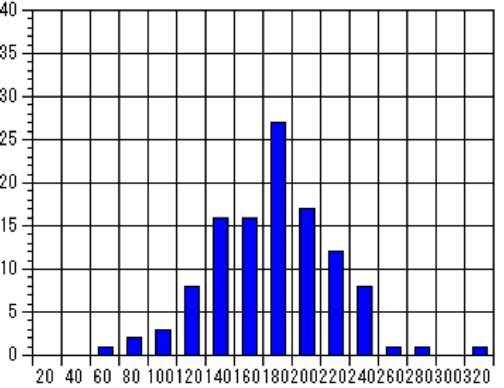
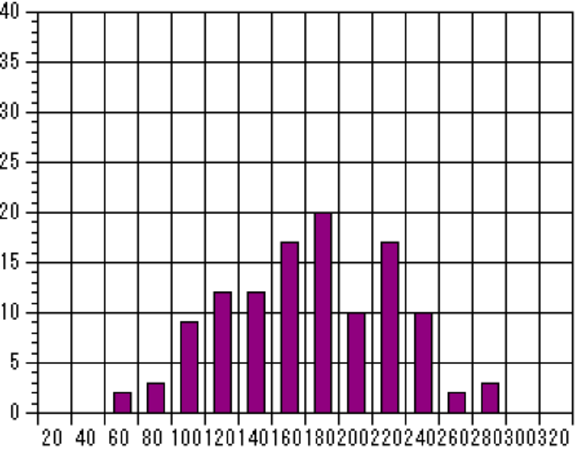
平均値はほとんど同じだけど・・・
石見銀山
アクアス
平均 167.1
平均 163.2
平均値は同じでも上のような違いがある場合，それを１つの数字で表現できないだろうか？
Notes:
代表値には中心を表すものがあります．しかし，画面のように平均値は同じでもばらつきに違いがある場合，それを１つの数字で表現できないでしょうか？この２つの品種は平均，メジアン，モードいずれもほとんど変わりません．代表値がこれしかなければ，この２品種を区別できません．

Slide 5
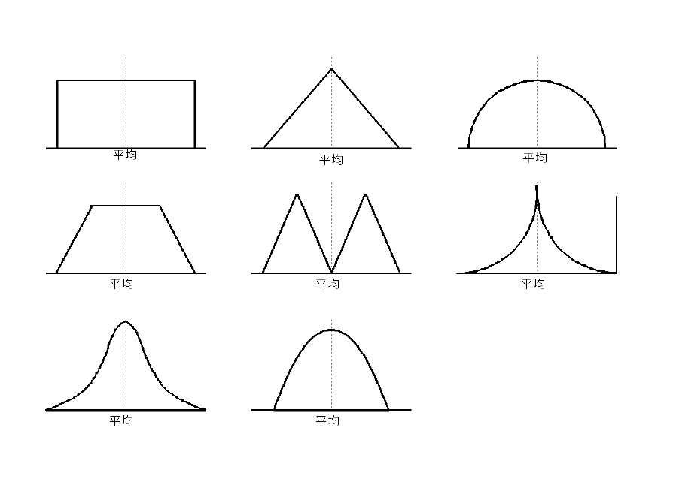
（ ）を考える
ばらつき
（ ）
（ ）
（ ）
（ ）
（ ）
分散
標準偏差
レンジ（範囲）
四分位範囲
変動係数
Notes:
代表値にはばらつきを評価する代表値もあります．同じ平均であっても，画面のように左のようにばらつきの小さなグラフで示されるデータと，右のようにばらつきの大きなグラフで示されるデータを区別できる代表値があります．このようなばらつきを評価する代表値として，「分散」，「標準偏差」，「レンジ（範囲）」，「四分位範囲」，「変動係数」などがあげられます．

Slide 6
種々の統計量
Notes:
ここまでで紹介した代表値を計算してみました．実際の計算方法はあとから説明します．とりあえずここでは５つの品種の違いを端的な数値である代表値で表せることをみます．平均をみます．平均は「出雲大社」がいちばん小さく，「石見銀山」がいちばん大きいことがわかります．メジアンは今回のデータでは平均とほとんど変わらないようです．ばらつきをみますと，標準偏差がいちばん小さい「出雲大社」はばらつかないこと，「アクアス」はヒストグラムでもいちばんばらつきが大きいことがわかりましたが，標準偏差という代表値でもそれが示されました．それではこのような代表値の計算方法を次に説明します．なお実際の計算はコンピューターを使ってするのがふつうですから，数式が苦手でもパソコンでの計算方法だけみにつければよいです．

Slide 7
代表値
中心を表す値
（
）
すべての観測値を足しあわせて，観測数で割ったもの
平均
例題
5羽のにわとりはそれぞれ１，２，０，２，０個の卵を産みました．
平均でいくつの卵を産みましたか？
Notes:
平均はすべての観測値を足しあわせて，観測数で割ったものです．平均はみなさんも理解していることでしょう．さて，例題です．
5羽のにわとりはそれぞれ１，２，０，２，０個の卵を産みました．平均でいくつの卵を産みましたか？
答えは1個です．０はデータじゃないから除いたなどといってはいけません．0ももちろんデータですから，合計は5，データ数は5なので，5÷5＝1で平均は1個です．

Slide 8
代表値
中心を表す値
（ ）
メジアン
データを大きさの順に並べて
データが奇数個なら中央に位置するデータの値
データが偶数個なら中央に位置する２つのデータ
の平均である
例１ １１，１４，１５，１７，２０
例２ ２，４，８，１０，１２，１６
Notes:
次はメジアンです．メジアンの定義は「データを大きさの順に並べてデータが奇数個なら中央に位置するデータの値，データが偶数個なら中央に位置する２つのデータの平均である」です．
例１ではメジアンは１５です．例２では真ん中に８と１０の２つの数字がありますから，平均をとって９がメジアンです．

Slide 9
代表値
中心を表す値
（ ）
集めたデータの中で，最も多く現れた値あるいは
階級のこと．
名目データではモードを代表値とする
モード
例題
5羽のにわとりはそれぞれ１，２，０，２，０個の卵を産みました．
モードはいくらですか？
Notes:
モードの定義は集めたデータの中で，最も多く現れた値あるいは階級のことです．名目データではモードを代表値とします．名目データとは色，性別，国籍のようなデータです．白い車がいちばん多ければ，モードは「白」です．色を混ぜたら平均が出るだろうと思う人はいませんか？白い車40台と赤い車10台と青い車8台だから色を混ぜて，○○色が平均で代表値だというのは意味がありません．性別，国籍などもみなそのような名目データです．
例題を考えましょう． 5羽のにわとりはそれぞれ１，２，０，２，０個の卵を産みました．モードはいくらですか？
答えは0個と2個です．なんか変ですね．モードを数値データで使うとこのような平均から外れた値がモードになることもあるので，数値データではあまりモードを使いません．数値データでモードを使うときは度数分布を作って，一番多い階級をモードにするのがふつうです．

Slide 10
モードの例
名目データの場合
アサガオを20株調べた．10株は青い花，6株は紫の花，4株は白い花だった．花の色のモードは？
Notes:
では名目データの場合にモードを考えましょう．アサガオを20株調べた．10株は青い花，6株は紫の花，4株は白い花だった．花の色のモードは何でしょうか？答えは青です．

Slide 11
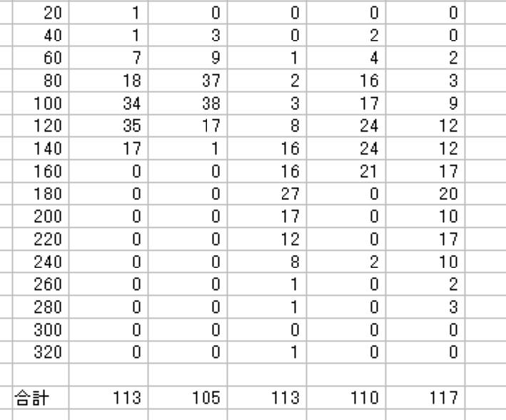
モード
松江城
出雲大社
石見銀山
三瓶山
アクアス
Notes:
５品種の仮想のミニトマトの着果数のデータでモードを考えましょう．上のように度数分布表を作ると「松江城」ではモードは，101～120個になります．以下，「出雲大社」では81～100，「石見銀山」では161～180，「三瓶山」ではモードは2つあって，101～120と121～140，アクアスでは161～180がモードになります．このようにモードという代表値は1つだけとは限りません．2つ以上のモードがあるデータもあります．

Slide 12
ばらつきを表す値
データがばらつくとは？ 平均から個々のデータが外れること
偏差
それぞれのデータと平均の差
「それぞれのデータ」－「平均」
平方和S 平均からの偏差の二乗の和
（ ）V
分散
平均からの偏差の二乗の和をn-1で割ったもの
単位は元の値の２乗となる
Notes:
つぎにばらつきを表す代表値を考えます．データがばらつきとはどういうことでしょうか？それぞれのデータの値が大きく異なればデータがばらついているわけですが，要するに平均からそれぞれのデータが外れているならデータがばらつくといえます．個々のデータが平均とほとんど一致するならデータはばらついていませんし，個々のデータが平均から大きく外れるならデータは大きくばらついています．ということは個々のデータと平均の差を計算すればよさそうです．個々のデータと平均の差を偏差といいます．では偏差を平均したらデータのばらつきを評価できるか・・・というと平均より大きいデータは偏差がプラス，平均より小さいデータは偏差がマイナスなので，偏差を足し合わせるとかならずゼロになります．そこで偏差を二乗してから足し合わせます．これを平方和といいます．平方和は統計学ではよく使うので，とりあえずことばだけでも覚えておいてください．この平方和をデータの数でわればよさそうですが，実際はデータの数－１でわります．理由はここでは説明しません．これを分散といい，ばらつきの指標として，もっとも重要なものです．分散の注意として，二乗しているので，単位は元のデータの単位の２乗となります．元のデータが長さm（メートル）なら，分散の単位はm²（平方メートル）です．

Slide 13
ばらつきを表す値
（ ）S.D.
標準偏差
分散の正の平方根．単位が元のデータや平均と同じになる
レンジ（範囲）
（ ）
最大値と最小値の差
もっとも両極端な値を使っているので信頼は低い
両方とも異常値であることもある．
Notes:
分散は単位が元のデータの二乗したものでわかりにくいので，分散の正の平方根を使うこともよくあります．これを標準偏差といいます．標準偏差はもっともよく使われるばらつきの指標です．標準偏差では単位が元のデータや平均と同じになります．
レンジ（範囲）は最大値と最小値の差です．最大値も最小値もデータの中でもっとも両極端な値です．この２つを使っているので信頼は低いです．最大値，最小値の両方とも異常値であることもあります．コンピューターの普及しない時代は分散の計算は面倒だったので，レンジで代用したこともありました．

Slide 14
ばらつきを表す値
四分位範囲
第３四分位点と第１四分位点の差である．
第１四分位点はデータを大きさの順に並べて，最小値から
数えて，全体の４分の１番目に当たるデータの値である．
第３四分位点は同じく全体の４分の３番目に当たるデータ
の値である．メジアンは第２四分位点と一致する．
変動係数
（ ）
標準偏差を平均で割ったものでばらつきの大きさを
相対的に評価する時に使う．
おおまかに5％以下だと小さいばらつき，6-14％はふつうの
ばらつき，15％以上は大きいばらつきと考える
Notes:
四分位範囲は今回の授業では使いません．授業で平均よりもメジアンを代表値とした方がよいケース，データの分布が左右対称出ない場合を話します．このようなケースでは分散の代わりに四分位範囲を使うこともあります．ここでは四分位範囲ということばがあることだけ覚えておけばよいです．
変動係数は標準偏差を平均で割ったものでばらつきの大きさを相対的に評価する時に使います．パーセントで表示するのがほとんどです．
変動係数ではおおまかに5％以下だと小さいばらつき，6-14％はふつうのばらつき，15％以上は大きいばらつきと考えることが一般的です．変動係数はどのようなときに使うのでしょうか？例えば，ゾウの体重とネズミの体重はどちらがばらつきが大きいかを考えましょう．ゾウの方が大きいですから，分散や標準偏差では体の大きいゾウの方が大きな値になってしまいます．そこで標準偏差を平均で割る「変動係数」を使って比べると，大きなゾウの方がばらついているのか，小さなネズミの方がばらついているのかが比較できます．

Slide 15
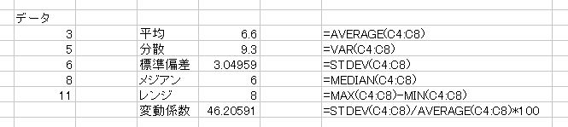
エクセルによる統計の計算方法
例題： 山を調査して発見したツキノワグマの頭数 3, 5, 6, 8, 11頭
平均
分散
標準偏差
メジアン
レンジ
変動係数
Notes:
それではエクセルでいくつかの代表値を計算する方法を説明します．代表値の計算方法はエクセルでもいくつか用意されています．
ここでは例題として，例題： 山を調査して発見したツキノワグマの頭数 3, 5, 6, 8, 11頭のデータについて代表値を計算してみましょう．

Slide 16
エクセルでの関数の使い方
C4
C8
平均
分散
標準偏差
メジアン
レンジ
変動係数
Notes:
基本的な計算方法はエクセルの関数を使う方法です．エクセルの関数についてはすでに情報科学で学んでいるはずなので，ここでは説明しません．データをエクセルに打ち込むとき，基本的には縦方向に入力しましょう．画面のように3,5,6,8,11と入力しました．エクセルの関数では，平均は「=AVERAGE(データの範囲）」と入力します．データの範囲は連続したデータ範囲なら：（コロン）で範囲を指定します．説明は省略しますが，飛び飛びの範囲を指定することもできます．分散は英語で分散を意味する「variance」の略で=var（範囲）です．標準偏差は英語では「standard deviation」ですから，「=stdev（範囲）」です．メジアンの英語はmedianでそのまま関数の名前となっています．レンジの関数はありませんが，定義から最大値（maximum）と最小値（minimum）の差ですので，エクセルでは最大値と最小値の関数を組み合わせて計算できます．変動係数もエクセルには関数がないので，定義から計算します．変動係数の式の最後に100をかけているのはパーセント（％）で出したいからです．
さて自分でエクセルに関数を打ち込んで実際に計算してみてください．

Slide 17
分析ツールによる計算方法
１．データ→分析ツール
Notes:
代表値を計算する方法にはエクセルにはもうひとつ，分析ツールによる計算方法があります．データメニューをクリックし，右端のデータ分析をクリックすると，データ分析（分析ツール）が起動します．

Slide 18
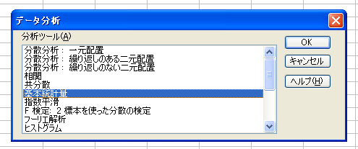
基本統計量を選ぶ
Notes:
データ分析のメニューから「基本統計量」を選びます．

Slide 19
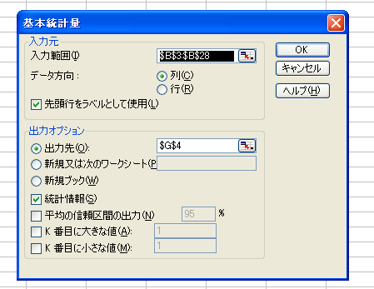
データの範囲を指定する
Notes:
代表値を計算したいデータの範囲を入力範囲で指定します．このときデータの先頭をデータの内容表すことばにしておくと便利です．このときは先頭のデータだけは数値ではなく，実際の計算には使いません．次に「先頭行をラベルとして使用」にチェック（☑）をいれるかどうかを選択します．データの先頭をデータの内容を示すことばにしたときはチェックを入れます．このときは入力範囲で指定したいちばん先頭だけは計算から除外します．一方，数値しか選択しないときはチェックを外します．
出力先は計算結果を出力させたい場所を選びます．統計情報にはかならずチェック（☑）を入れてください．これをしないと基本統計量を計算してくれません．後のチェック欄は今回，チェックする必要はありません．

Slide 20
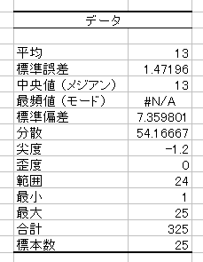
指定した出力先に計算結果が出る
変動係数は標準偏差と平均の値を使って別に計算する
Notes:
分析ツールで代表値（基本統計量）を計算すると画面のように結果が出力されます．上から平均，標準誤差（これは第４回に学びます），メジアン，モード，標準偏差，分散の順で出力されます．変動係数はこの方法では計算できませんので，標準偏差と平均の値を使って別に計算することになります．

Slide 21
練習問題
① 農園で収穫したミカンの数
１１，１３，１５，１７，２２，２７，３６，４１，５５
平均
分散
標準偏差
メジアン
レンジ（範囲）
変動係数
Notes:
それでは練習問題をやりましょう．答えはエクセルファイル」生物統計学第１回宿題と第２回のための予習2013」に入力してください．解答はMoodleにありますので，確認してください．

Slide 22
練習問題
② 根の長さ
1.4, 2.7, 5.9, 6.3, 10.5, 13.1, 15.0, 18.2, 22.7 cm
平均 cm
分散 cm²
標準偏差 cm
分散の単位に注意
メジアン cm
レンジ（範囲） cm
変動係数 ％
Notes:
もうひとつ練習問題をやりましょう．答えはエクセルファイル」生物統計学第１回宿題と第２回のための予習2013」に入力してください．解答はMoodleにありますので，確認してください．

Slide 23
第２回の予習をやってみましょう
Notes:
それでは第１回の宿題で使ったデータについて代表値を計算しましょう．答えはエクセルファイル」生物統計学第１回宿題と第２回のための予習2013」に入力してください．答えは次回の授業で説明します．

